Slide 1
Jaderná energie
Ing. Eliška Novotná
ZŠ Praha 10, Nad Vodovodem 460/81

Slide 2
Stavba atomů
konec 19. století – objevují se první vědecké představy o atomu jako částici hmoty, v níž jsou společně kladné i záporné elektrické náboje
1897 anglický fyzik Joseph John Thomson objevil elektron (Nobelova cena za fyziku v roce 1906)
1911 britský fyzik Ernest Rutherford objevil proton (Nobelova cena za chemii roku 1908 za výzkum rozpadu prvků)
1932 britský fyzik James Chadwick objevil neutron (Nobelova cena za fyziku v roce 1935)

Slide 3
Stavba atomů
atom – je tvořen atomovým jádrem a obalem
atomové jádro
protony (kladný elektrický náboj)
neutrony (neutrální – nemají el. náboj)
obal
elektrony (záporný elektrický náboj)
atom je elektricky neutrální – má stejný počet protonů a elektronů

Slide 4
Stavba atomů
rozměry atomu jsou nepatrné
průměr atomu je asi 10⁻¹⁰ m, průměr jádra 10 000krát menší)
proton a neutron mají přibližně stejnou hmotnost (asi 10⁻²⁷ kg), elektron má asi 2000krát menší hmotnost
jádro je velmi malé, ale je v něm soustředěna téměř veškerá hmota
protonové číslo Z - udává počet protonů v atomu (pořadí v periodické tabulce prvků)
nukleonové číslo A - udává celkový počet nukleonů v atomu, tedy součet protonů a neutronů

Slide 5
Stavba atomů
nuklidy - jsou látky složené z atomů, které mají stejné protonové i nukleonové číslo
izotopy - jsou atomy, které mají stejné protonové číslo, ale různé nukleonové číslo - liší se počtem neutronů
např. izotopy vodíku:
${}_{1}^{1}H$ vodík (H) 1 proton, 1 elektron
${}_{1}^{2}H$ deuterium (D) 1 proton, 1 elektron, 1 neutron
${}_{1}^{3}H$ tritium (T) 1 proton, 1 elektron, 2 neutrony
např. izotopy uhlíku:
${}_{6}^{12}{C }$ 6 protonů, 6 elektronů, 6 neutronů
${}_{6}^{14}{C }$ 6 protonů, 6 elektronů, 8 neutronů

Slide 6
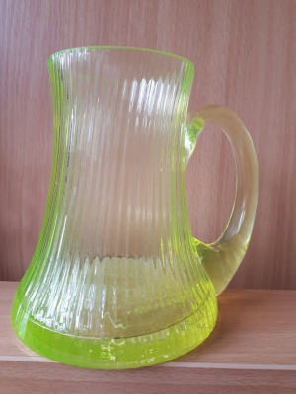
Radioaktivita
je schopnost některých látek vyzařovat neviditelné záření (může být přirozená nebo umělá)
radioaktivitu objevil v roce 1896 francouzský fyzik Antoine Henri Becquerel
přirozená radioaktivita – látky vysílají záření samy od sebe
umělá radioaktivita – některé izotopy se stávají radioaktivními až po předchozím ozáření (zdrojem jsou umělé radioizotopy)

Slide 7
Radioaktivita
s H. Becquerelem pracovali Marie Curie-Skłodowská a její manžel Pierre Curie - v roce 1898 ze zbytků po těžbě stříbra v Jáchymově (odpad se nazývá smolinec) získali několik gramů nových silně radioaktivních prvků – objevili radium a polonium (podle radia získala název radioaktivita)
H. Becquerel, M. Curie-Skłodowska a P. Currie - Nobelova cena za fyziku v roce 1903 za objev spontánní radioaktivity
M. C. Skłodowska – Nobelova cena za chemii v roce 1911 za objev radia a polonia

Slide 8
Druhy radioaktivního záření
existuje několik druhů - liší se pronikavostí
záření alfa α
je proud jader helia ${}_{2}^{4}{He}$ - zaniká po několika cm letu vzduchem, pohltí ho např. list papíru, tenká Al fólie
např. radioaktivní plyn radon (nebezpečný při vdechování – možná rakovina plic)
záření beta β
β⁻ je proud elektronů (neutron se změní na proton – vyzáří při tom elektron a elektronové antineutrino, protonové číslo se zvětší o 1)
β⁺ je proud kladně nabitých částic se stejnou hmotností jako elektrony – pozitronů (proton se změní na neutron – vyzáří pozitron a elektronové neutrino, protonové číslo se sníží o 1)
je pronikavější než α , pohltí ho např. hliníkový plech,
oba typy mají chemické účinky a ionizují látky, kterými procházejí

Slide 9
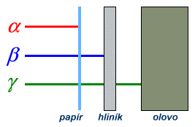
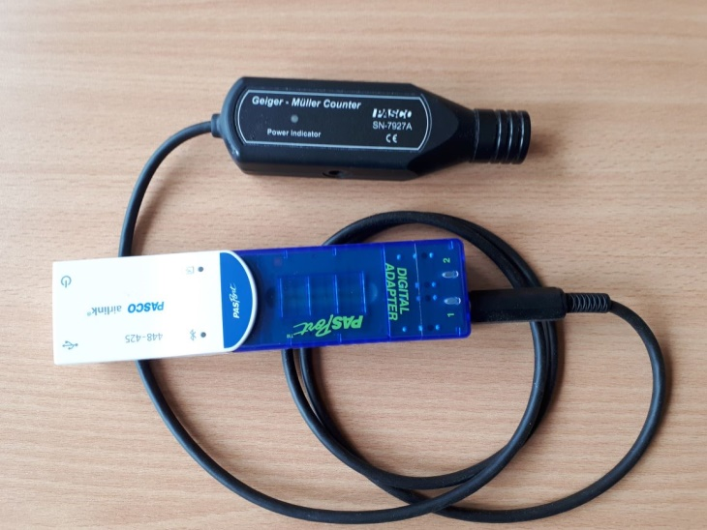
Druhy radioaktivního záření
záření gama γ
krátkovlnné elektromagnetické záření podobné rentgenovému (proud velmi energetických fotonů)
často doprovází záření α nebo β
je ještě pronikavější, pohltí např. silná olověná deska nebo silná vrstva betonu

Slide 10
Radioaktivní přeměna
poločas přeměny (rozpadu) T - je doba, za kterou se přemění polovina z celkového počtu jader v radionuklidu
poločas přeměny např. izotopy radonu 25 min až 3,8 dne, nejvýznamnější izotop radia 1 620 roků, izotop uranu 4,5 miliardy let
jadernou přeměnou radionuklidu vznikají další radionuklidy, dokud nevznikne stabilní izotop (radium a radon vznikají v přírodě pořád - jsou součástí uranové přeměnové řady)
přeměnové řady:
uran-radiová (začínající uranem ²³⁸U a končící olovem ²⁰⁶Pb)
uran-aktiniová (začínající uranem ²³⁵U a končící olovem ²⁰⁷Pb)
thoriová (začínající thoriem ²³²Th a končící olovem ²⁰⁸Pb)
neptuniová (nesprávně umělá – začínající neptuniem ²³⁷Np a končící thalliem ²⁰⁵Tl)

Slide 11
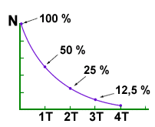
Radioaktivní přeměna
výsledkem radioaktivní přeměny je izotop jiného prvku
např.:
${}_{88}^{226}{Ra}$ ${}_{2}^{4}α$ + ${}_{86}^{222}{Rn}$
${}_{92}^{238}U$ ${}_{2}^{4}α$ + ${}_{90}^{234}{Th}$
radioizotop – je látka obsahující atomy, které vysílají radioaktivní záření – dnes známo asi 50 přirozených radioizotopů
radioaktivní přeměna probíhá z počátku rychle a s rostoucím časem zpomaluje

Slide 12
Radioaktivní přeměna
radionuklidy přirozené (např. draslík 40)
radionuklidy umělé (např. plutonium 239 - jaderné reaktory, jaderné zbraně - poločas přeměny 24000 let)

Slide 13
Poločas přeměny
Úloha č. 1:
Izotop ${}_{83}^{210}{Bi }$je radioaktivní, s poločasem přeměny 5 dní se přeměňuje na ${}_{84}^{210}{Po }$. Kolik zbude bismutu za 30 dní, jestliže ho na počátku bylo 16 gramů?

Slide 14
Poločas přeměny
Úloha č. 2:
Jaký je poločas přeměny ${}_{20}^{47}{Ca}$, jestliže jeho množství kleslo na jednu šestnáctinu za 18 dní?

Slide 15
Poločas přeměny
Úloha č. 3:
Radionuklid thoria ${}_{90}^{239}{Th }$má poločas přeměny 24,1 dne. Z původního vzorku thoria o hmotnosti 1 g zůstal zbytek o hmotnosti 0,25 g. Po jakou dobu přeměna probíhala?

Slide 16
Využití radioaktivního záření - lékařství
diagnostika, léčení, sterilizace materiálů i nástrojů
metoda značených atomů:
využívá toho, že některé prvky mají stabilní i radioaktivní izotopy, chemicky se chovají naprosto stejně
je možné použít malé množství radioaktivního izotopu a měřit záření (např. lze sledovat oběh krve v těle) – využívá se např. jód
ozařování zhoubných nádorů, vpichování radiofarmak
Leksellův gamma nůž (helmice s kobaltovým zářičem) – využívá se záření gama γ

Slide 17
Další využití radioaktivního záření
radiouhlíková metoda (tzv. radioaktivní datování)
používá se pro určování stáří organických látek - dokud je organismus živý přijímá kromě stabilního uhlíku C 12 i radiouhlík - radioaktivní izotop C 14 (poločas přeměny 5 730 let), po jeho zániku přísun přestane - začne přeměna na jiné nuklidy - porovná se množství v živém organismu
určování stáří hornin - zjišťuje se podíl olova vznikajícího přeměnou uranu
ochrana potravin - ozařování potravin proti kažení či klíčení

Slide 18
Další využití radioaktivního záření
defektoskopie
používá se záření gama
zjišťování poruch v kovech, podle schopnosti pohlcovat záření sledování tloušťky plechů, oslabení potrubí, stanovení hladiny roztaveného kovu
jaderné elektrické baterie
využívají toho, že se radionuklidy zahřívají - mohou být zdrojem elektrické energie v kosmu nebo na odlehlých místech

Slide 19
Jaderné reakce
jaderná reakce je reakce, při které se mohou jádra jednoho nuklidu přeměňovat v jádra jiných nuklidů (rozdělením nebo sloučením atomů)
dochází při nich k uvolňování energie - ta je milionkrát větší než při reakcích chemických- nukleony jsou vázány jadernými silami (ty jsou milionkrát větší než elektrické síly držící elektrony a atomová jádra v atomu)
první jadernou reakci uskutečnil E. Rutheford v roce 1919 (ozařoval dusík částicemi alfa, vznikl kyslík, uvolnil se proton)

Slide 20
Štěpná jaderná reakce
je jaderná reakce, při které se těžké atomové jádro rozdělí na dvě jádra menší
probíhá pouze v tzv. štěpných materiálech (materiálech schopných řetězové reakce), podmínkou je tzv. kritické množství tohoto materiálu
v přírodě se vyskytuje převážně nuklid uranu ${}_{92}^{238}U$, který není štěpný, a pouze asi 0,7% štěpného nuklidu uranu ${}_{92}^{235}{U }$
uran se proto obohacuje o štěpnou složku nebo se z něj získává další štěpný materiál - plutonium ${}_{94}^{239}{Pu }$

Slide 21
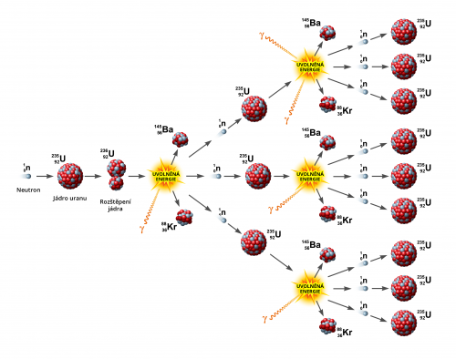
Štěpná jaderná reakce

Slide 22
Štěpná jaderná reakce
princip štěpné reakce: např. neutron vnikne do jádra uranu 235, rozštěpí ho na dvě menší jádra, vylétnou 2-3 neutrony a ty mohou štěpit další jádra uranu – rozbíhá se tzv. řetězová reakce
řízená reakce - jaderné reaktory
neřízená reakce - jaderná bomba
produkty štěpné reakce jsou velmi radioaktivní izotopy!

Slide 23
Termonukleární reakce
je jaderná reakce, při které se ze dvou lehkých jader vytvoří jádro těžší (např. izotopů vodíku – deuteria nebo tritia)
nazývá se také termojaderná, reakce jaderného slučování nebo také syntéza nebo fúze
probíhá pouze za velmi vysokých teplot, nevzniká při ní žádné radioaktivní záření ani radioaktivní odpad
probíhá na Slunci - slučování jader vodíku, vzniká helium, vyzáří se energie

Slide 24
Termonukleární reakce
na Zemi probíhá v laboratořích v zařízení TOKAMAK – problémem je vytvořit pro reakci stabilní prostředí (vysoká teplota cca 100 mil.°C, stav plazmatu, nesmí přicházet do styku se stěnami nádoby, nutné silné magnetické pole)
na světě celkem provozováno 53 tokamaků, z toho v ČR jsou 2:
Golem - FJFI (Praha 1)
Compass - Ústav fyziky plazmatu AV ČR (Praha 8)
a plánuje se výstavba dalšího

Slide 25
Termonukleární reakce
od roku 2007 se ve Francii v Cadarache buduje ITER (Mezinárodní termonukleární experimentální reaktor) pro využití termonukleární reakce v energetice
měl by to být první reaktor, který z paliva získá více energie, než kolik sám spotřebuje na ohřev plazmatu
po ISS největší mezinárodní projekt (Evropská unie a Velká Británie, USA, Rusko, Čína, Japonsko, Jižní Korea a Indie), rozpočet 20 mld. eur, předpokládané spuštění v roce 2035 (pravděpodobně ale později)
následovat by měl reaktor DEMO – ten by měl dodávat 300 až 500 MW elektrické energie
tento způsob výroby energie by měl v budoucnu zajistit dostatek energii lidstvu – deterium se nachází v mořské vodě

Slide 26
Jaderná elektrárna
je elektrárnou tepelnou – horká pára roztáčí turbínu spojenou s elektrickým generátorem
v jaderné elektrárně se ohřívá voda díky jaderné reakci (např. v uhelné elektrárně díky spalování uhlí)
základní součásti jaderné elektrárny:
aktivní zóna – reaktor, kde probíhá řízená štěpná reakce
palivo se do něj vkládá v podobě palivových článků (uranové tyče nebo tablety zabudované do kovových pouzder)
neutrony se zpomalují tzv. moderátorem (např. vodou nebo grafitem), nadbytečné neutrony pohlcují regulační tyče (např. z bóru)

Slide 27
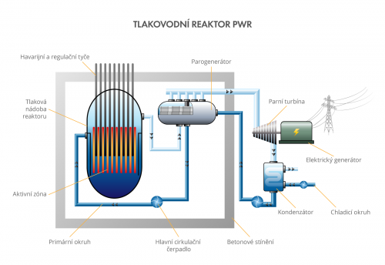
Jaderná elektrárna
voda ohřátá v uzavřeném primárním okruhu předává teplo v parogenerátoru vodě sekundárního okruhu a dává vznik páře – ta pohání turbínu, která se otáčí elektrickým generátorem
následuje chladicí okruh, transformátory,…
primární okruh je bezpečně uzavřen do ochranné obálky tzv. kontejnmentu

Slide 28
Jaderné elektrárny ve světě a v ČR
první jaderný reaktor postavil v roce 1942 Enrico Fermi v Chicagu
dnes celosvětově asi čtvrtina světové produkce elektřiny, u nás asi 40 %
na světě pracuje asi 440 jaderných elektráren, další se staví, odpůrci jsou např. Německo, Rakousko, Itálie
jaderná energie se přechodně stala udržitelným zdrojem
výhody: vysoká efektivita, nízké požadavky na zdroje, je bezemisní - neprodukuje skleníkové plyny, nezvyšuje koncentraci oxidu uhličitého, neprodukuje popílek, malé množství odpadu
nevýhody: dlouhé plánování výstavby, vysoké náklady na její výstavbu, náklady na bezpečnost a provoz, potřeba uranu, možnost havárie (Černobyl, Fukušima), problém uložení a likvidace vyhořelého paliva

Slide 29
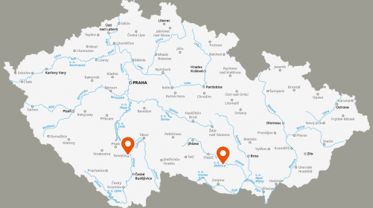
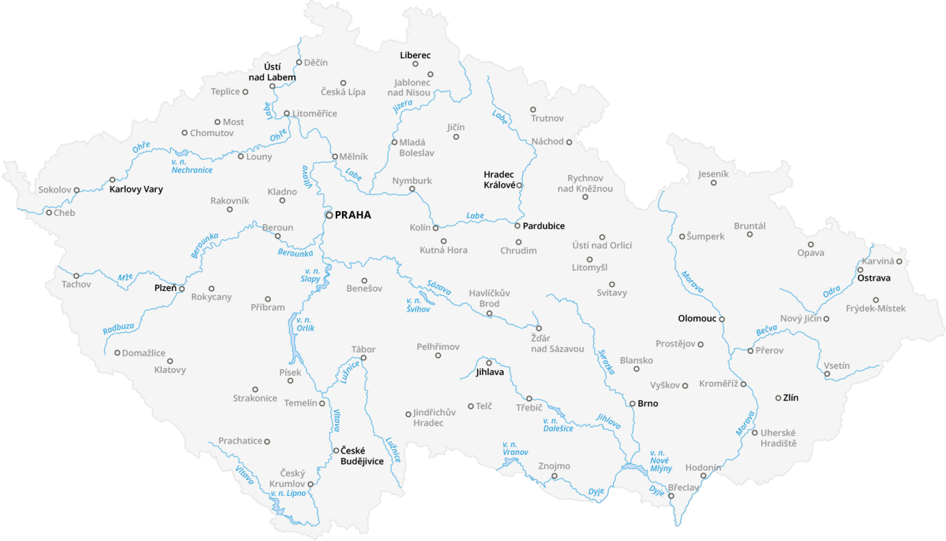
Jaderné elektrárny v ČR
JE Temelín
JE Dukovany

Slide 30
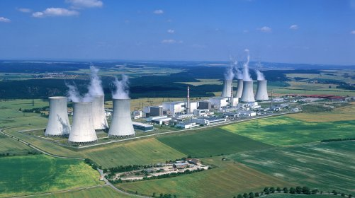
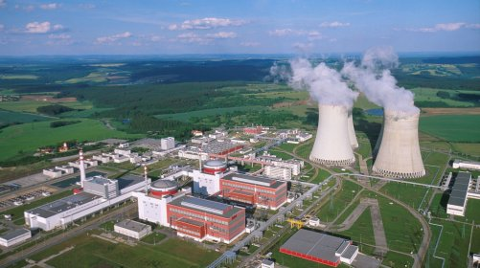
Jaderné elektrárny v ČR
V ČR máme dvě jaderné elektrárny:
JE Dukovany (poblíž obce Dukovany)
první v ČR, funguje od roku 1985, v současnosti výkon 4 x 510 MW
kvůli elektrárně vybudováno vodní dílo Mohelno – Dalešice na řece Jihlavě
JE Temelín (u Týna nad Vltavou)
funguje od roku 2000, v současnosti 2 x 1125 MW, uvažuje se o další dostavbě
kvůli elektrárně vybudováno vodní dílo Hněvkovice na řece Vltavě

Slide 31
Ochrana před radioaktivním zářením
člověk je běžně vystaven radioaktivnímu záření
radioaktivní záření může vyvolat rakovinu nebo genetické změny
je nebezpečné - člověk jej nevnímá smysly
lze měřit dozimetry
dávka záření se po celý život člověka sčítá
před zářením chrání stínění - olovo, ocel, voda, beton
při práci je třeba dodržovat bezpečnostní předpisy
jaderný výbuch nebo havárie - pronikavé záření, vysoká teplota, tlaková vlna, dlouhodobé zamoření terénu

Slide 32
Zdroje
Vzdělávací portál ČEZ Svět energie.cz https://www.svetenergie.cz

